Slide 1


İlkokul
Yeşilcan’la
Zararsız
Teknoloji
Notes:
Bu sunudaki içeriğin daha ayrıntılı hâline Yeşilay tarafından ilkokul çağı öğrencilerine ve çocuklara yönelik hazırlanmış aşağıdaki kitapçıktan ulaşabilirsiniz:
Yeşilcan’la Zararsız Teknoloji, Ufuk Kodaman, Mehmet Dinç (Metin), Yasemin Kahriman (öykü), Hatice Esra Sarıkaya (etkinlikler), 2016, İstanbul, Yeşilay TBM Alan Kitaplığı Dizisi No: 15.

Slide 2

Sunum İçeriği
Bağımlılık Nedir?
Teknoloji Bağımlılığı Nedir?
Teknoloji Derken?
Nasıl Bağımlı Olunur?
Teknoloji Testi
Teknolojiden Yararlanmak Ama Bağımlı Olmamak İçin...
Etkinlik: Okuyalım, Tartışalım
Etkinlik: Hayalini Kur!
2

Slide 3
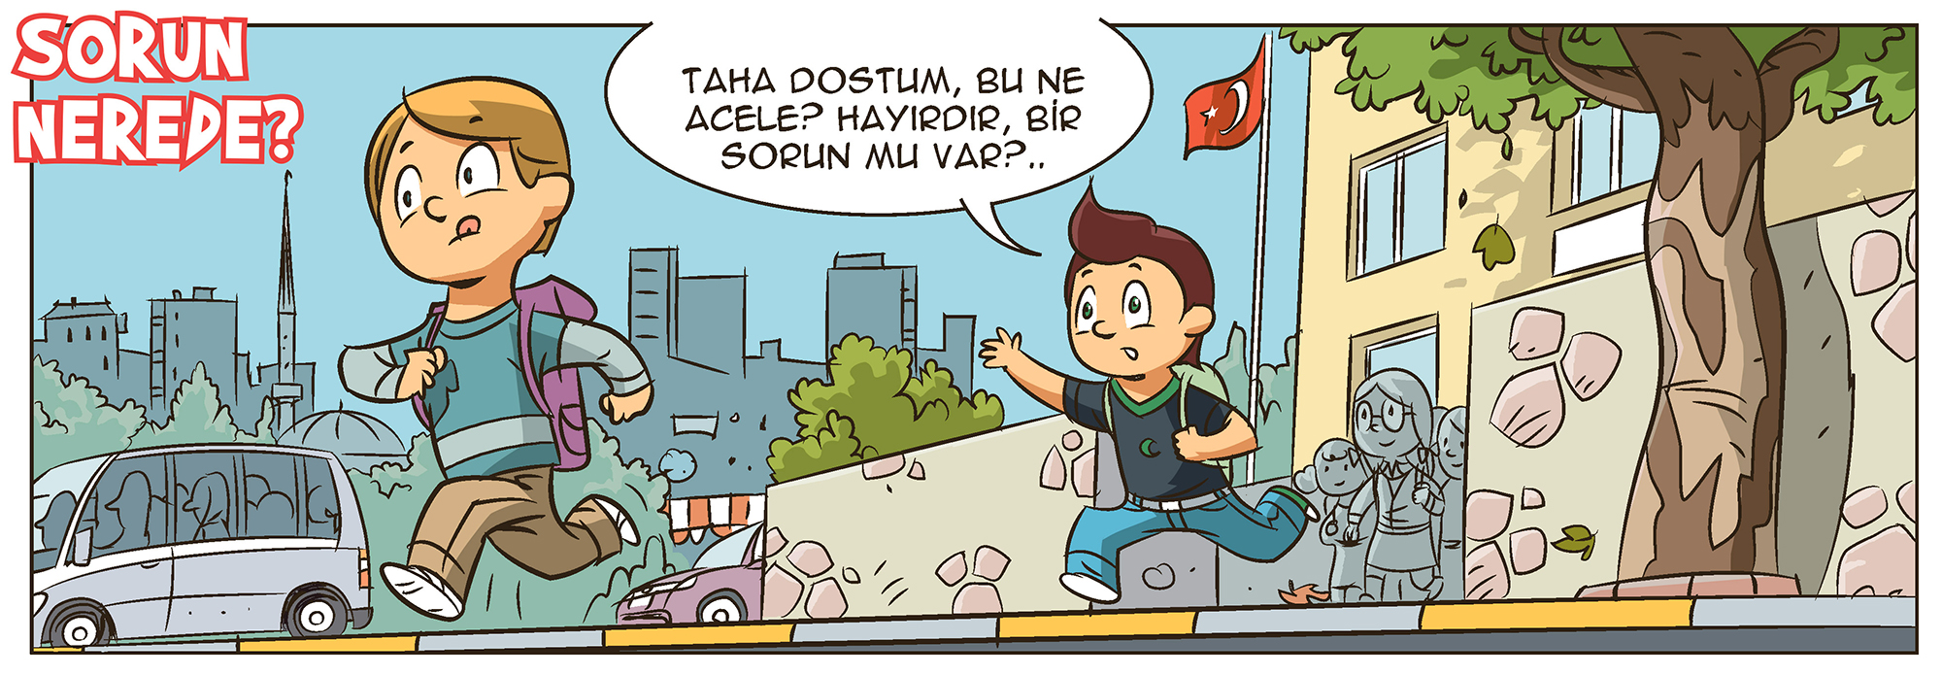
3
Notes:
Ayrıcabakınız : Yeşilcan’la Zararsız Teknoloji adlı Yeşilay tarafından hazırlanmış kitapçık, s. 4-5.

Slide 4
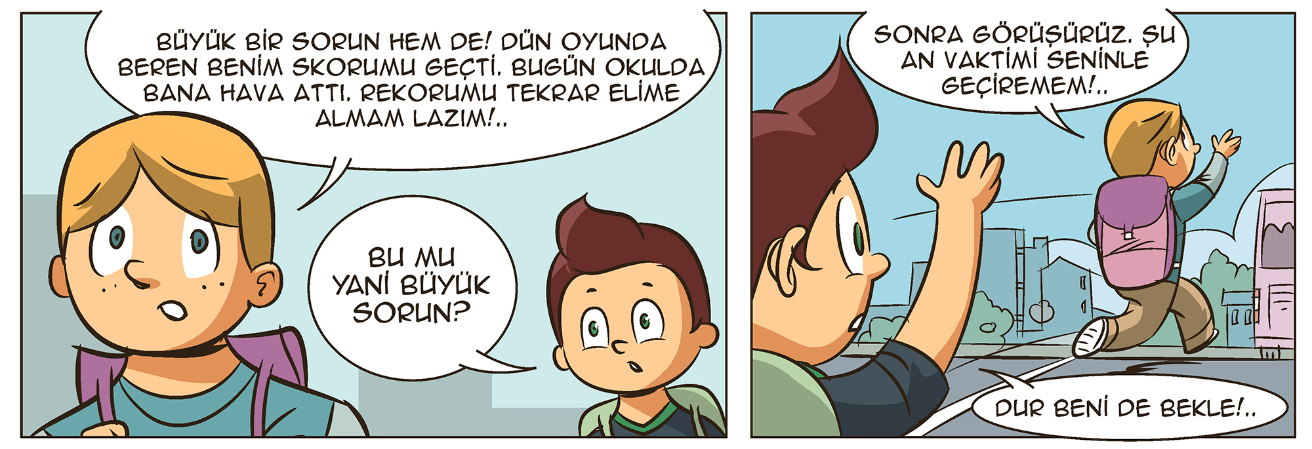
4
Notes:
Ayrıcabakınız : Yeşilcan’la Zararsız Teknoloji adlı Yeşilay tarafından hazırlanmış kitapçık, s. 4-5.

Slide 5
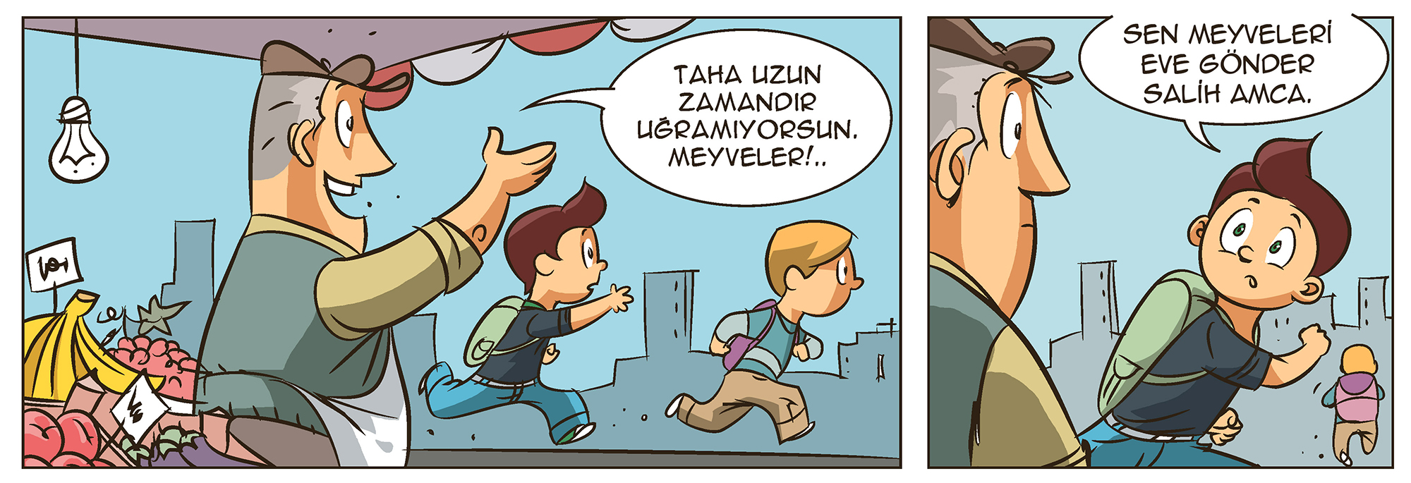
5
Notes:
Ayrıcabakınız : Yeşilcan’la Zararsız Teknoloji adlı Yeşilay tarafından hazırlanmış kitapçık, s. 4-5.

Slide 6
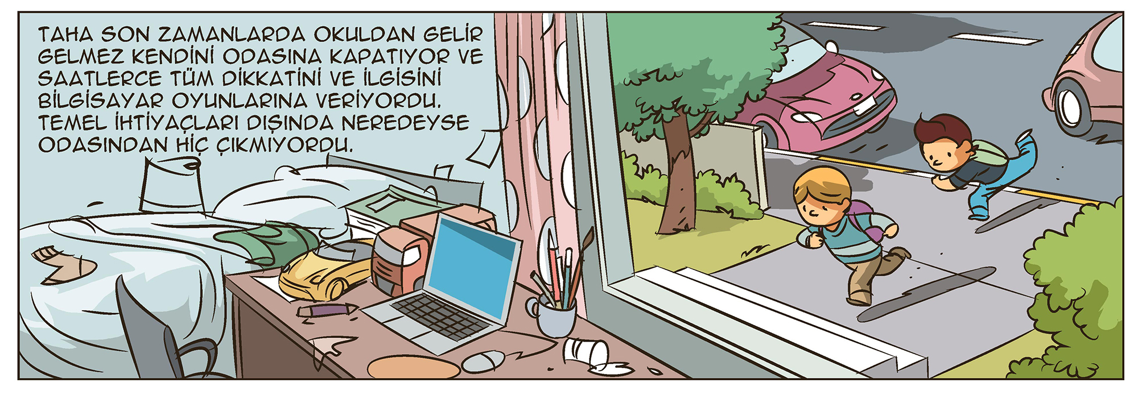
6
Notes:
Ayrıcabakınız : Yeşilcan’la Zararsız Teknoloji adlı Yeşilay tarafından hazırlanmış kitapçık, s. 4-5.

Slide 7
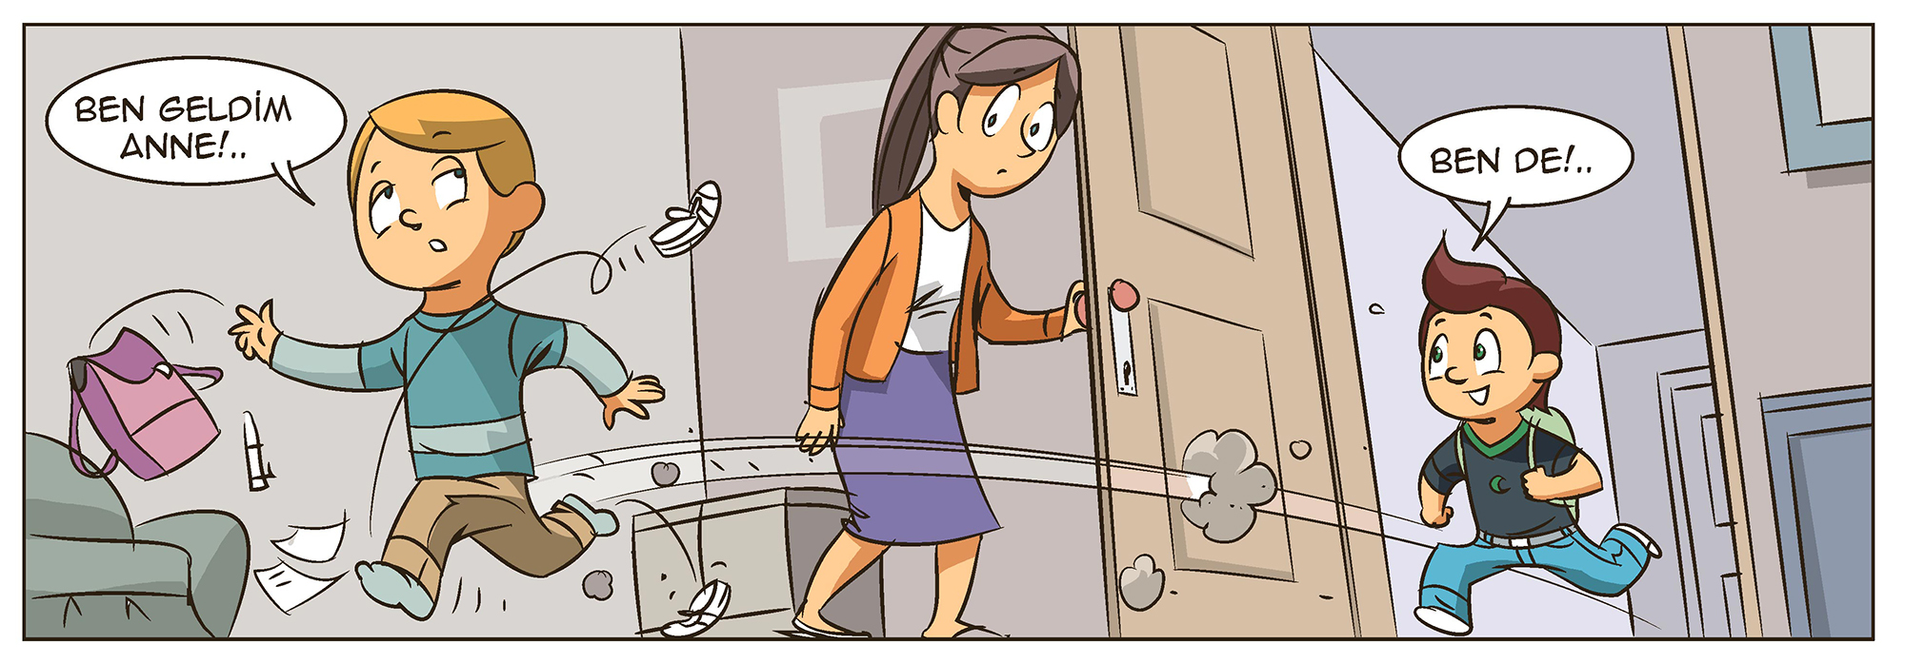
7
Notes:
Ayrıcabakınız : Yeşilcan’la Zararsız Teknoloji adlı Yeşilay tarafından hazırlanmış kitapçık, s. 4-5.

Slide 8
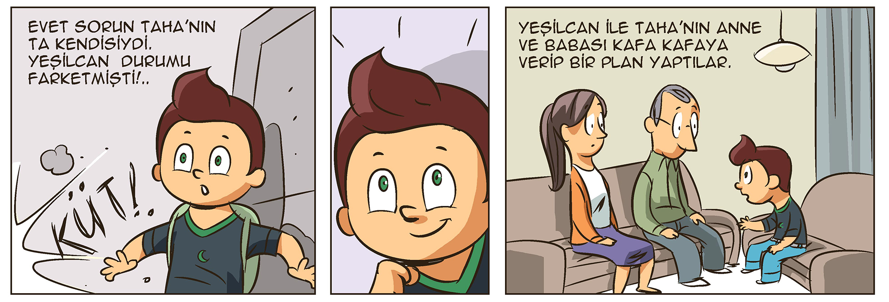
8
Notes:
Ayrıcabakınız : Yeşilcan’la Zararsız Teknoloji adlı Yeşilay tarafından hazırlanmış kitapçık, s. 4-5.

Slide 9
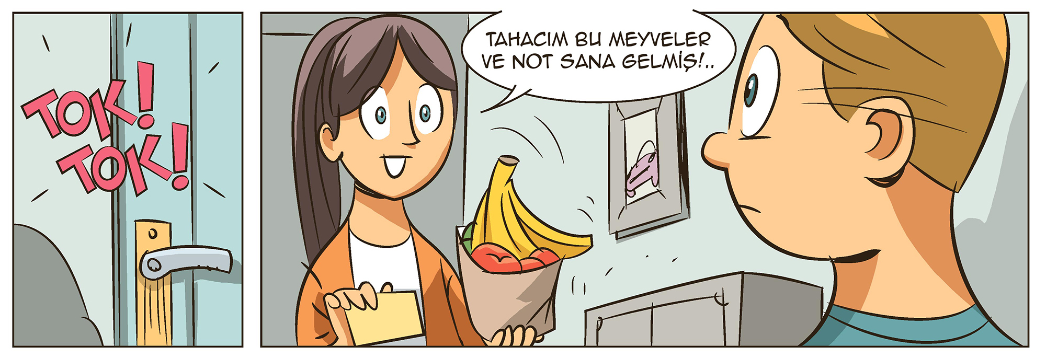
9
Notes:
Ayrıcabakınız : Yeşilcan’la Zararsız Teknoloji adlı Yeşilay tarafından hazırlanmış kitapçık, s. 4-5.

Slide 10
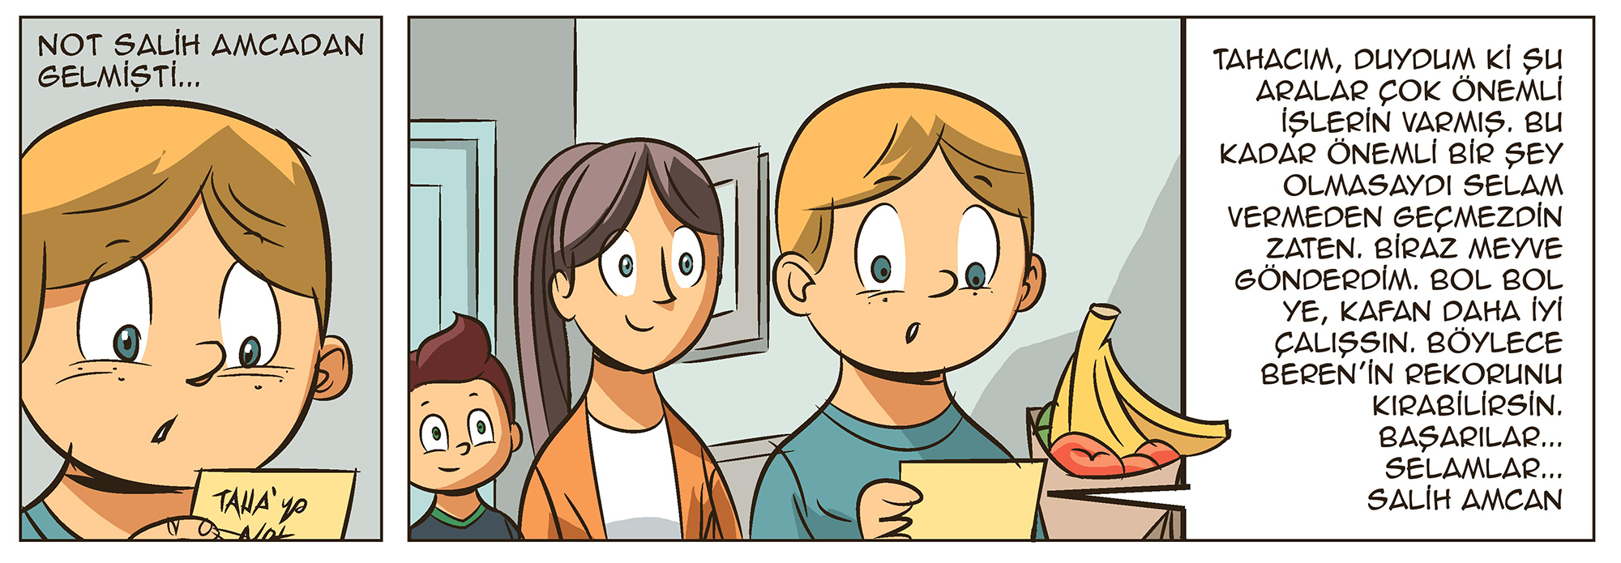
10
Notes:
Ayrıcabakınız : Yeşilcan’la Zararsız Teknoloji adlı Yeşilay tarafından hazırlanmış kitapçık, s. 4-5.

Slide 11
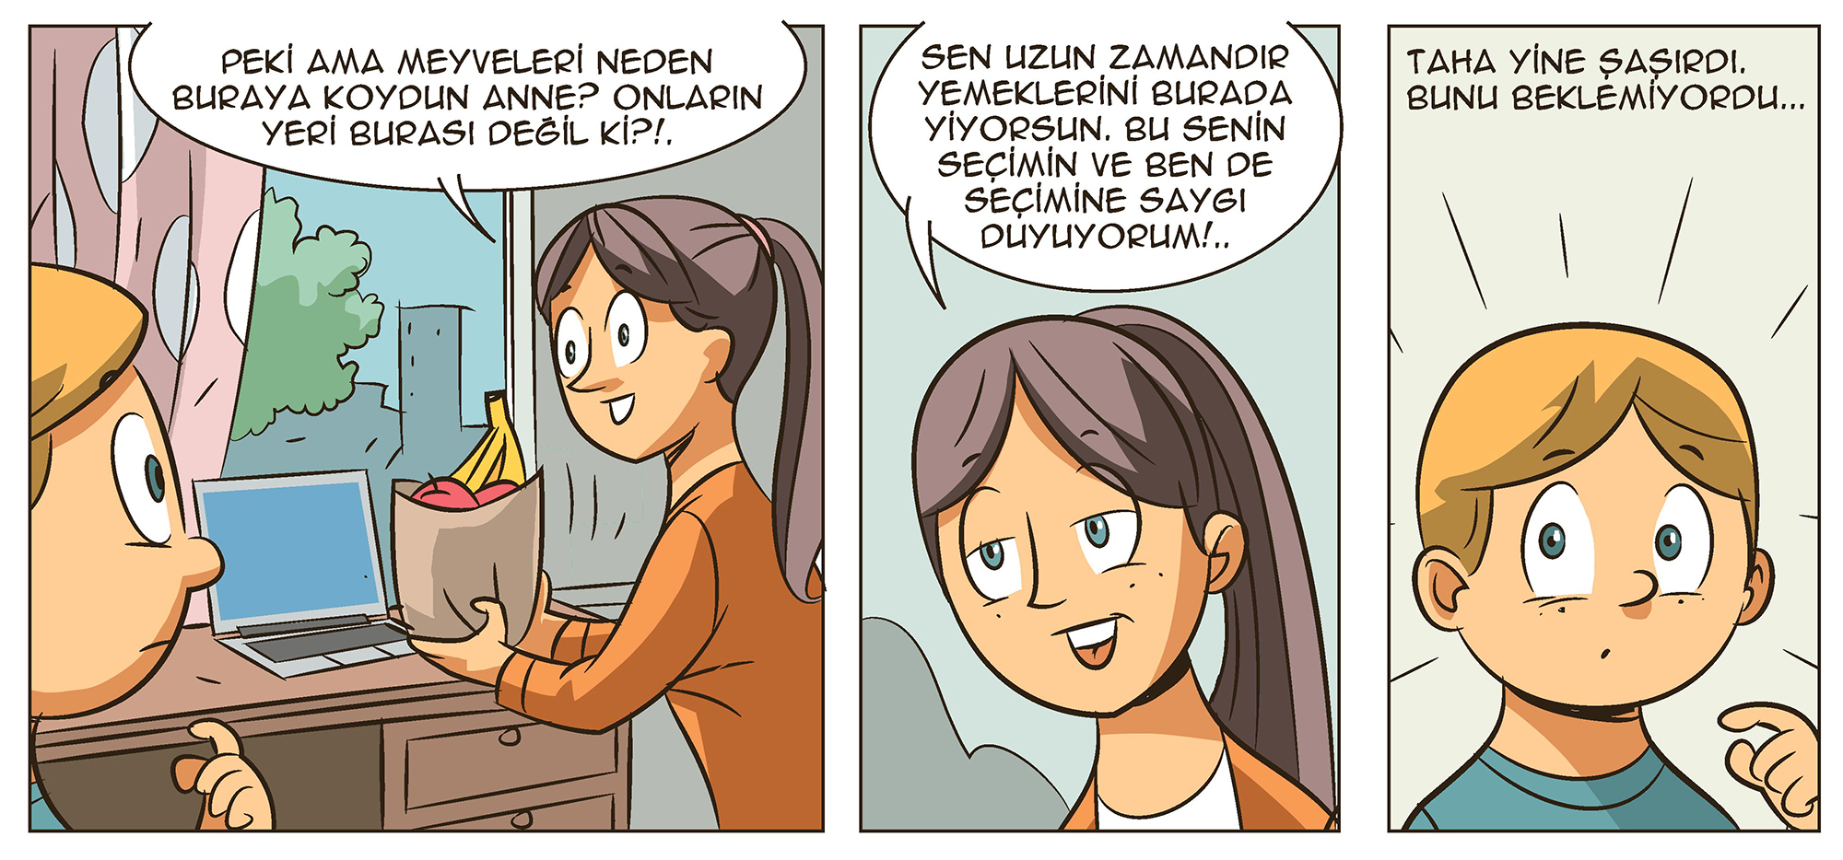
11
Notes:
Ayrıca bakınız: Yeşilcan’la Zararsız Teknoloji adlı Yeşilay tarafından hazırlanmış kitapçık, s. 6-7.

Slide 12
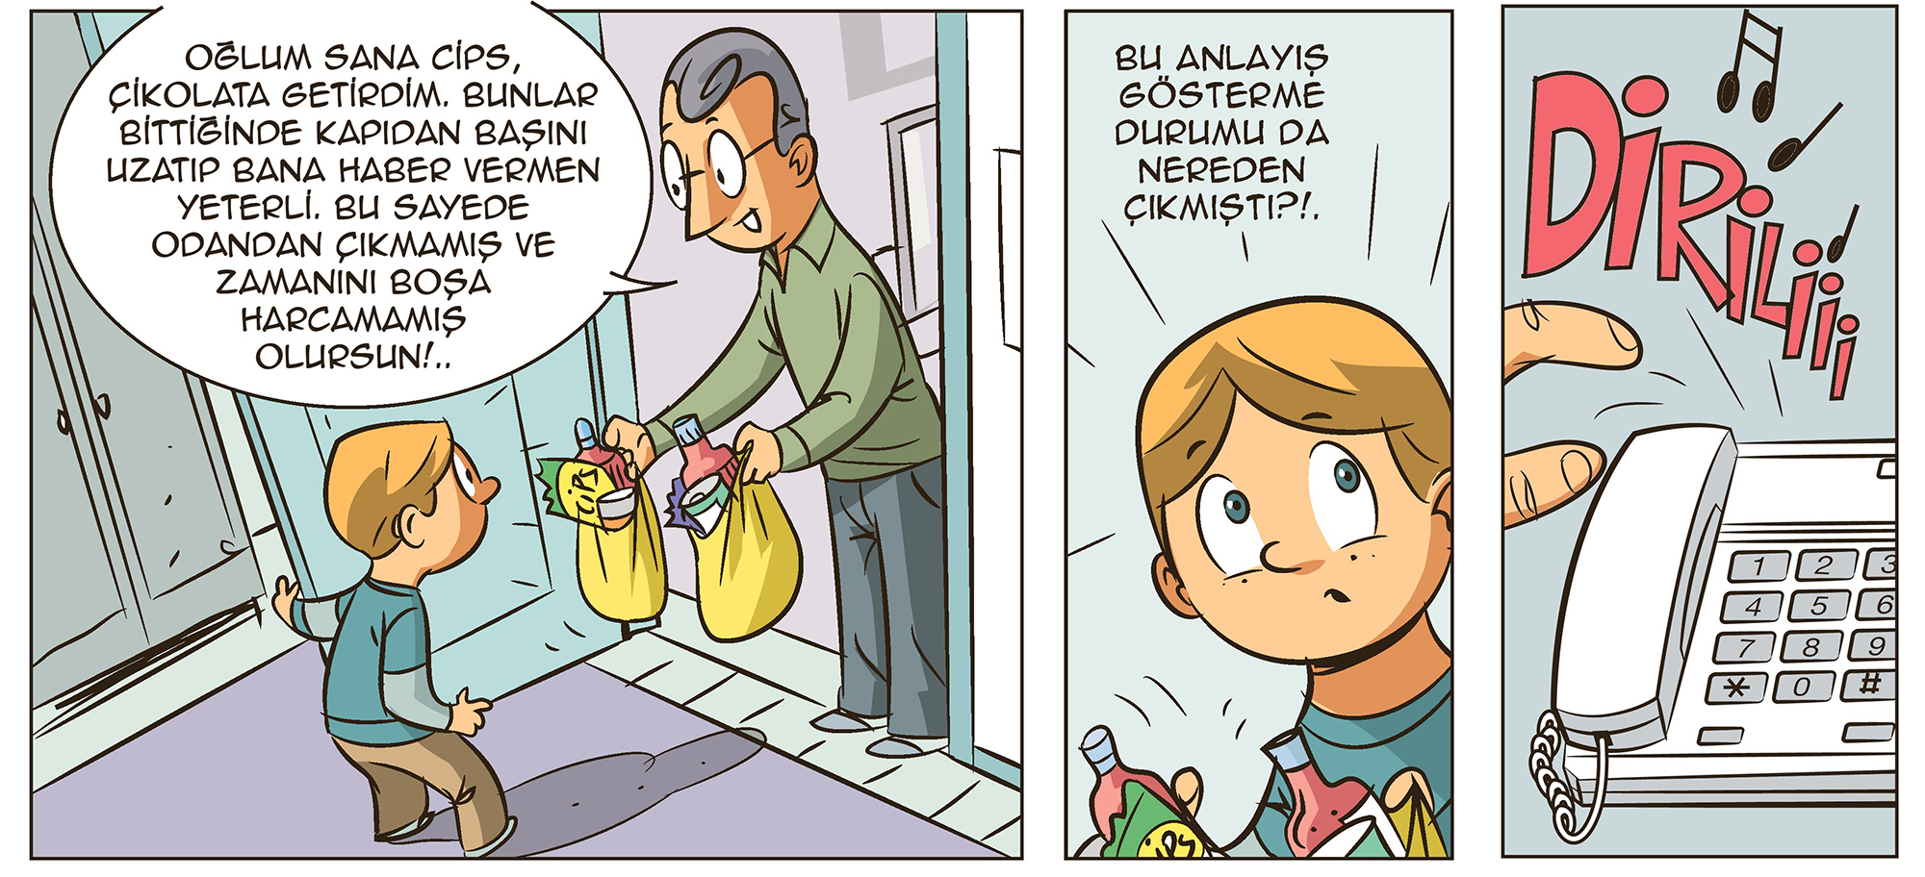
12
Notes:
Ayrıca bakınız: Yeşilcan’la Zararsız Teknoloji adlı Yeşilay tarafından hazırlanmış kitapçık, s. 6-7.

Slide 13
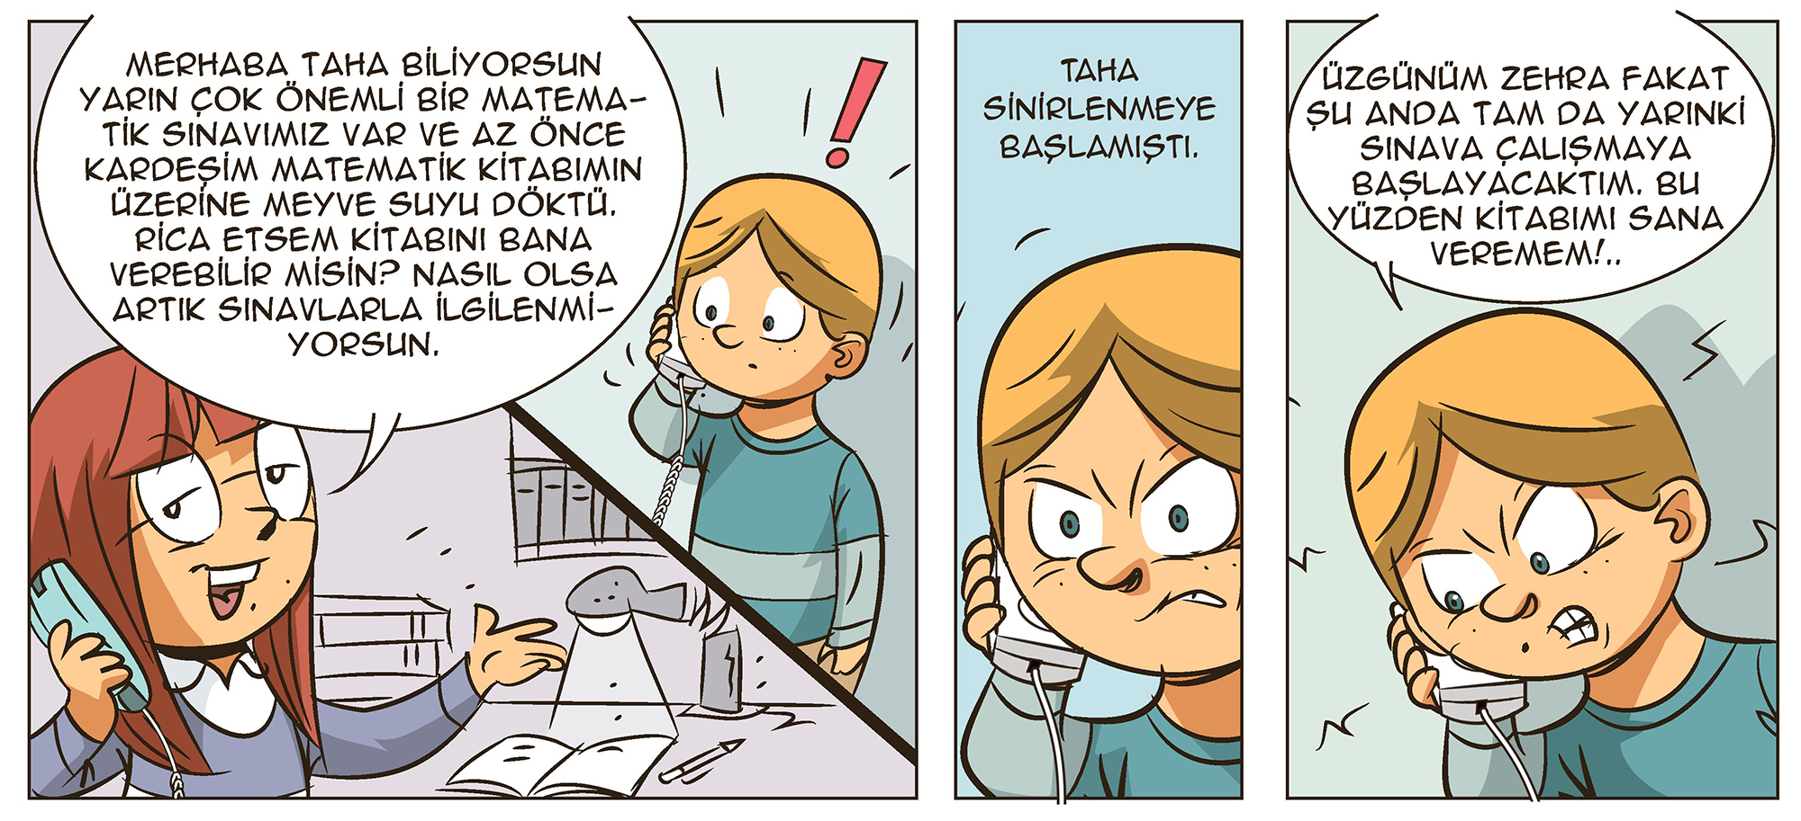
13
Notes:
Ayrıca bakınız: Yeşilcan’la Zararsız Teknoloji adlı Yeşilay tarafından hazırlanmış kitapçık, s. 6-7.

Slide 14
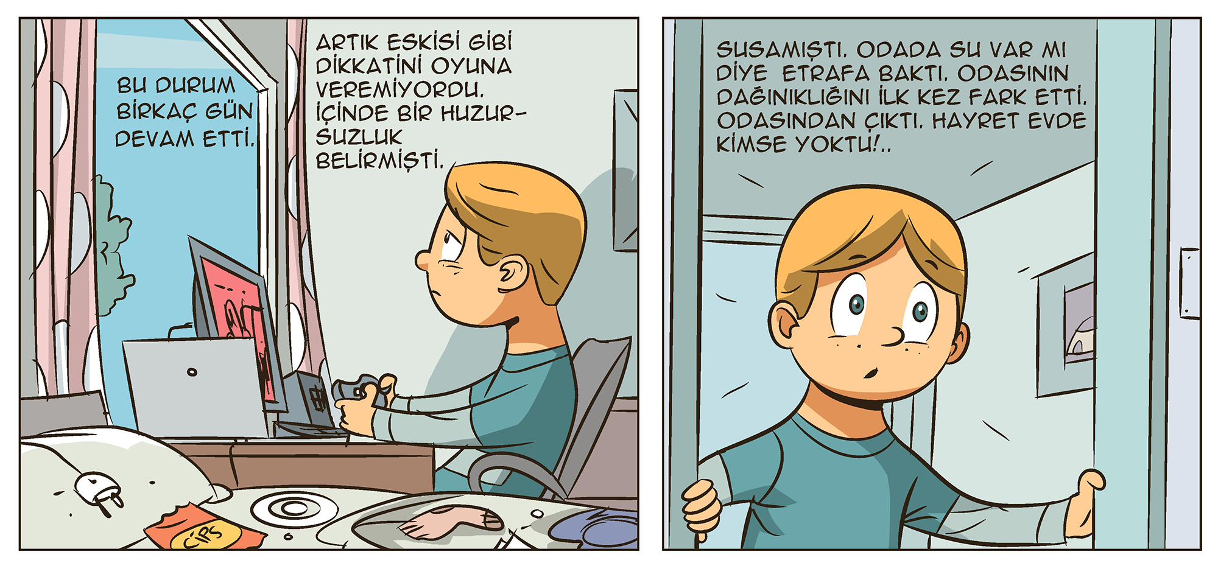
14
Notes:
Ayrıca bakınız: Yeşilcan’la Zararsız Teknoloji adlı Yeşilay tarafından hazırlanmış kitapçık, s. 6-7.

Slide 15
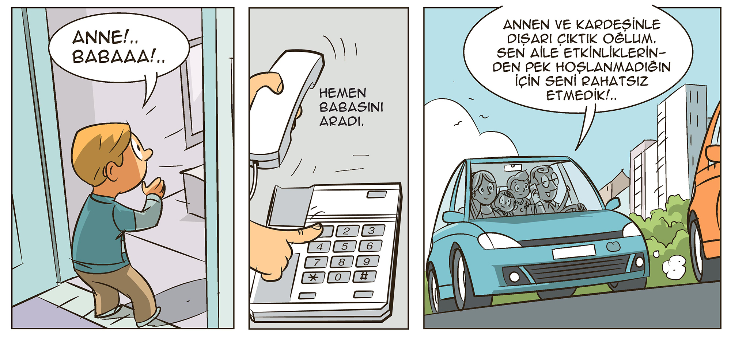
15
Notes:
Ayrıca bakınız: Yeşilcan’la Zararsız Teknoloji adlı Yeşilay tarafından hazırlanmış kitapçık, s. 6-7.

Slide 16
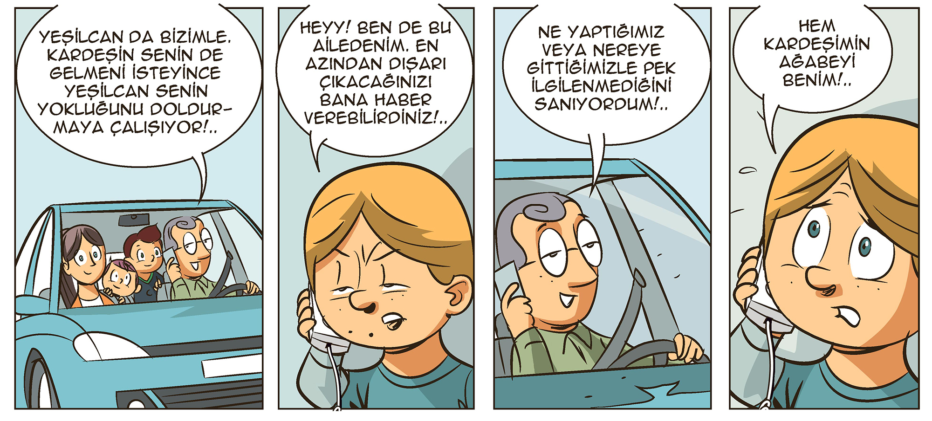
16
Notes:
Ayrıca bakınız: Yeşilcan’la Zararsız Teknoloji adlı Yeşilay tarafından hazırlanmış kitapçık, s. 6-7.

Slide 17
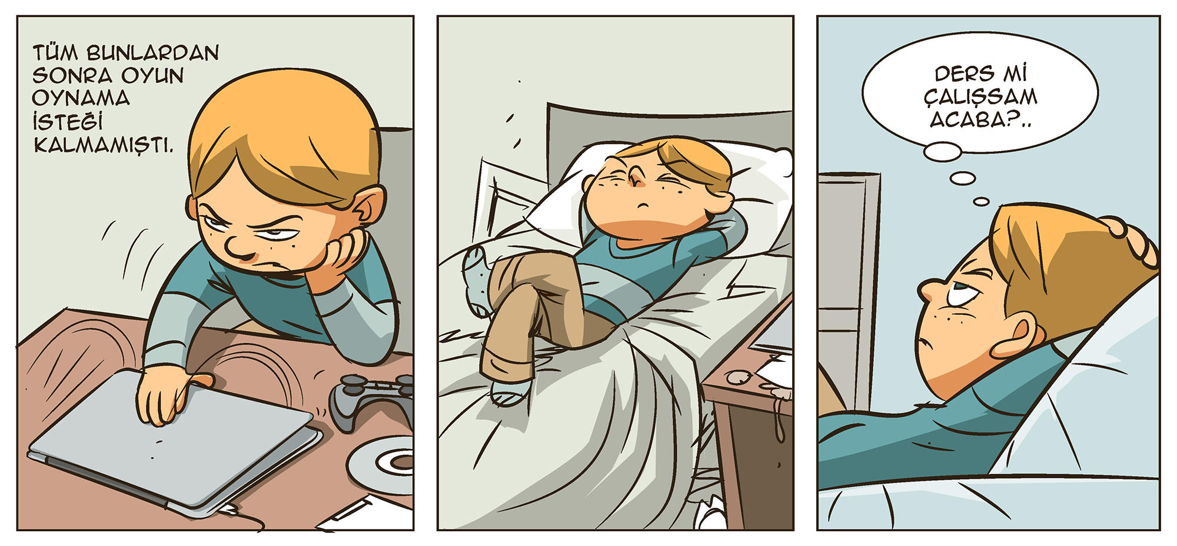
17
Notes:
Ayrıca bakınız: Yeşilcan’la Zararsız Teknoloji adlı Yeşilay tarafından hazırlanmış kitapçık, s. 8-9.

Slide 18
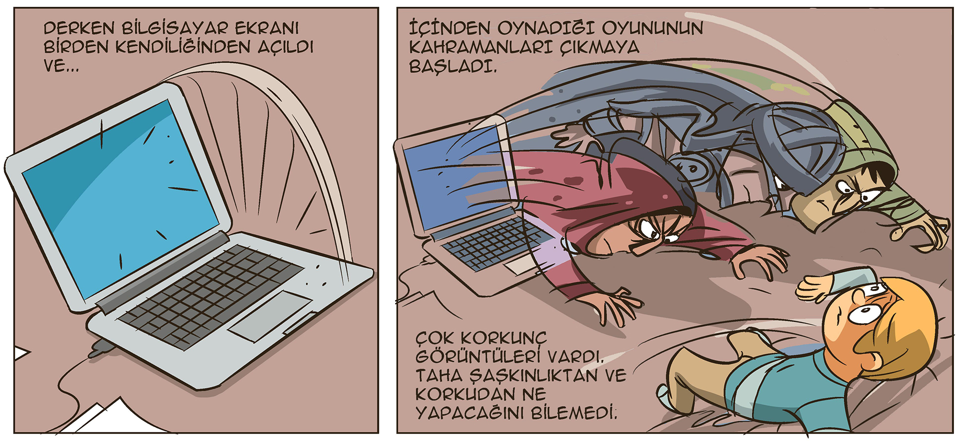
18
Notes:
Ayrıca bakınız: Yeşilcan’la Zararsız Teknoloji adlı Yeşilay tarafından hazırlanmış kitapçık, s. 8-9.

Slide 19
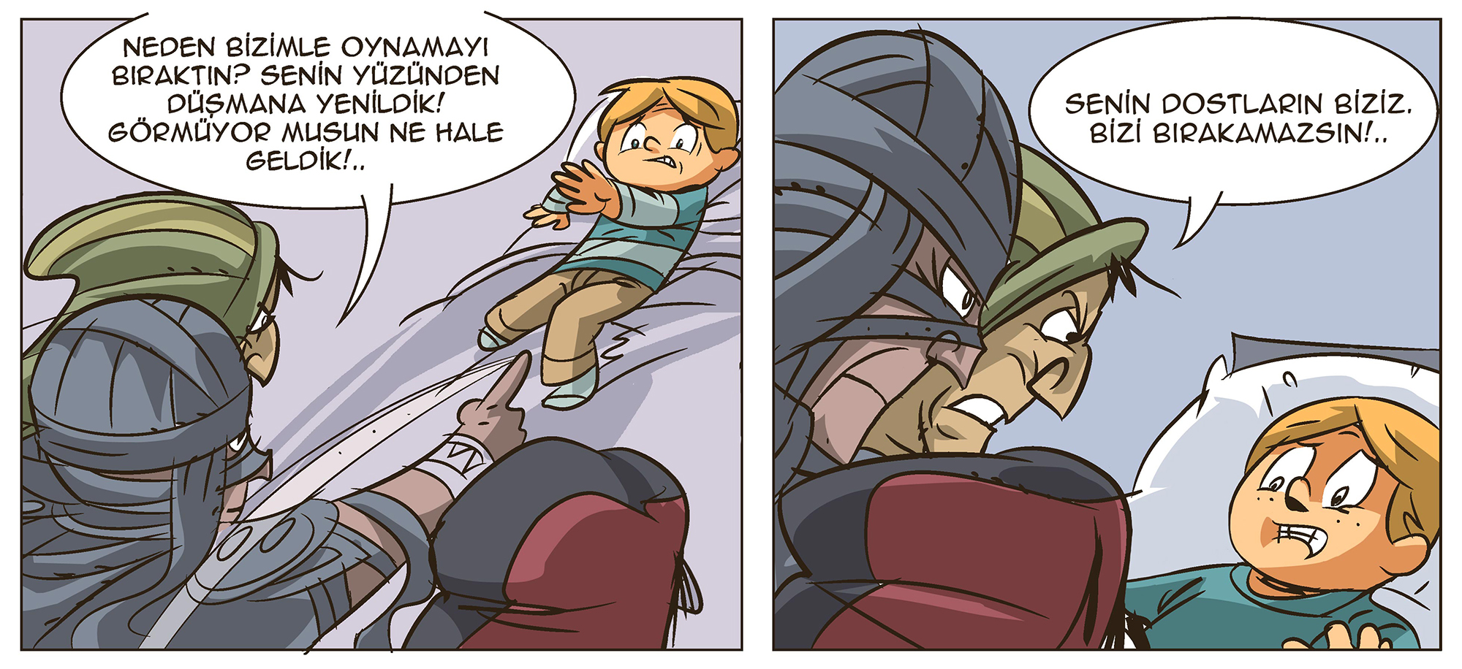
19
Notes:
Ayrıca bakınız: Yeşilcan’la Zararsız Teknoloji adlı Yeşilay tarafından hazırlanmış kitapçık, s. 8-9.

Slide 20
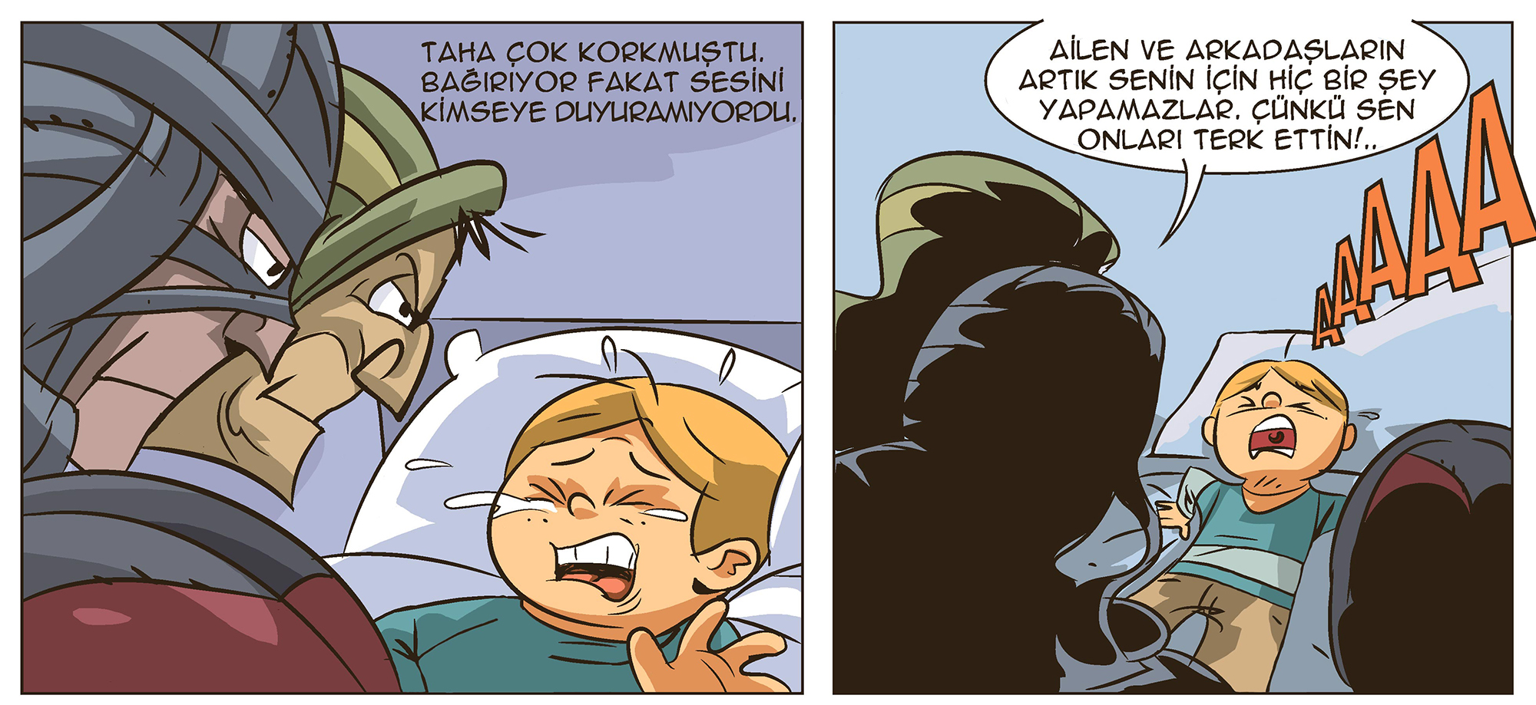
20
Notes:
Ayrıca bakınız: Yeşilcan’la Zararsız Teknoloji adlı Yeşilay tarafından hazırlanmış kitapçık, s. 8-9.

Slide 21
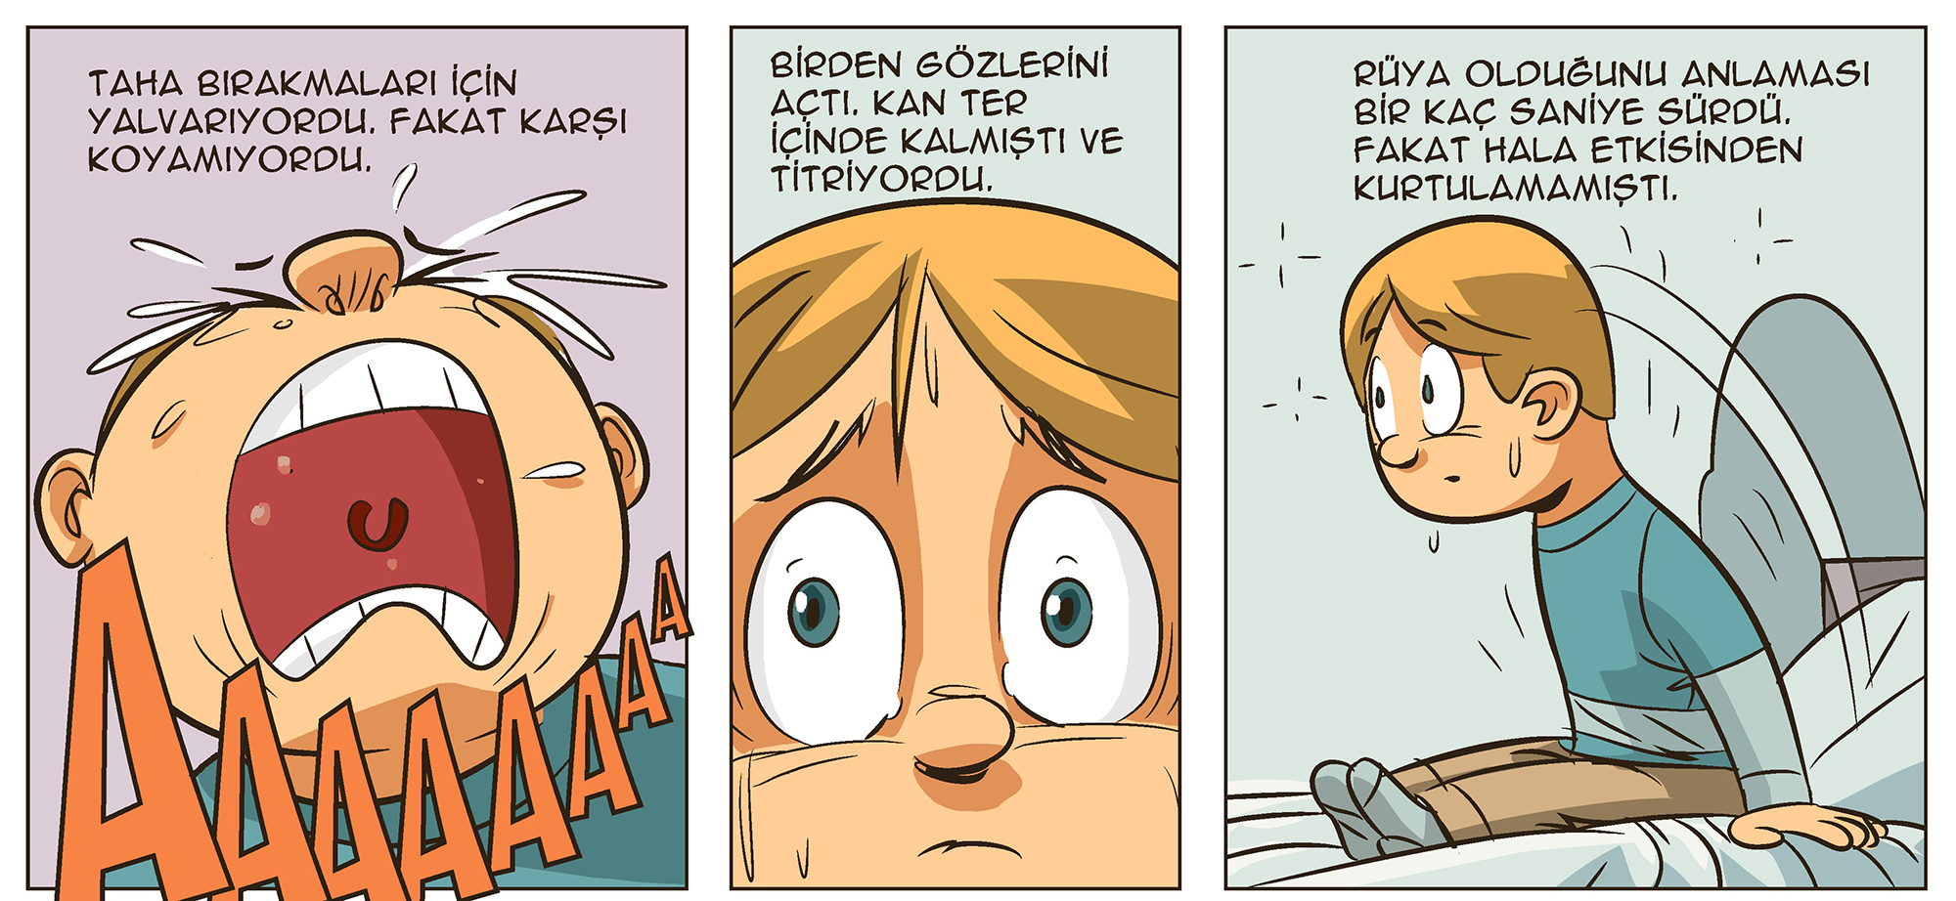
21
Notes:
Ayrıca bakınız: Yeşilcan’la Zararsız Teknoloji adlı Yeşilay tarafından hazırlanmış kitapçık, s. 8-9.

Slide 22
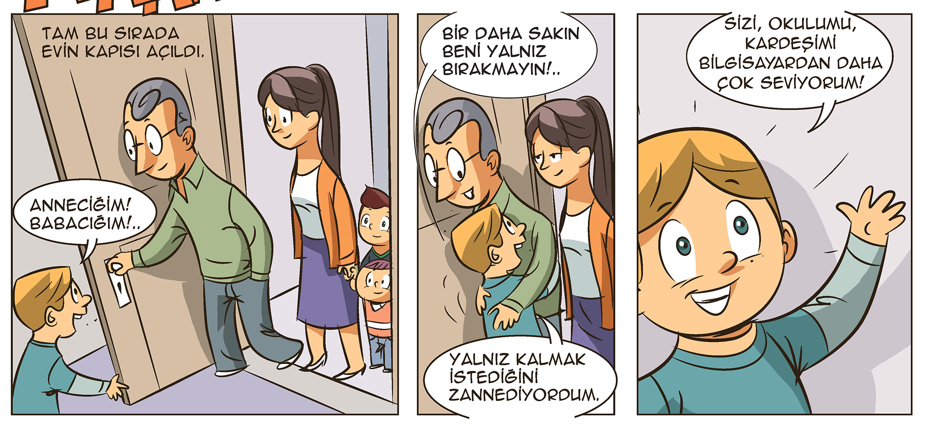
22
Notes:
Ayrıca bakınız: Yeşilcan’la Zararsız Teknoloji adlı Yeşilay tarafından hazırlanmış kitapçık, s. 8-9.

Slide 23
Bağımlılık Nedir?
Bağımlılık, insanın bir şeye bağımlı olması,
onsuz yaşayamaması, onsuz olduğunda
aşırı mutsuz olmasıdır.
23
Notes:
Ayrıca bakınız: Yeşilcan’la Zararsız Teknoloji adlı Yeşilay tarafından hazırlanmış kitapçık, s. 8-9.

Slide 24
Teknoloji Bağımlılığı Nedir?
Teknoloji bağımlılığı, teknolojiyi kullanmada ve onunla ilişkide kişinin iradesini kaybetmesi, kendini denetleyememesi ve onsuz
bir yaşam sürememeye başlaması
hâlidir.
24
Notes:
Ayrıca bakınız: Yeşilcan’la Zararsız Teknoloji adlı Yeşilay tarafından hazırlanmış kitapçık, s. 12-13 ve 16-17.

Slide 25
Teknoloji Bağımlılığı Nedir?
Örneğin bir çocuk;
Devamlı bilgisayar oyunu oynamak istiyorsa,
Oyun oynamadığı zamanlarda aklı hep oyunlarında kalıyorsa,
Bilgisayar oyunları yüzünden uykusuz kalıyor, derslerine çalışmıyor ve başarısı düşüyorsa,
Bilgisayar, tablet vb. başındayken zamanın nasıl geçtiğini fark etmiyorsa,
Bilgisayar, tablet vb. yüzünden arkadaşlarından uzak kalıyor, ailesiyle arası bozuluyorsa,
Yemeklerini bile bilgisayar, tablet vb. başında yemek istiyorsa,
... o bir teknoloji bağımlısıdır.
25
Notes:
Ayrıca bakınız: Yeşilcan’la Zararsız Teknoloji adlı Yeşilay tarafından hazırlanmış kitapçık, s. 12-13 ve 16-17.

Slide 26
Sosyal
medya
TV ve
internet
Teknoloji
derken
?
Cep
telefonu
Oyun
konsolu
26

Slide 27
Nasıl Bağımlı Hale Gelinir?
Merak
ediyorum
Arkadaşlarım
oynuyor
Ben onsuz
yapamam
Yapacak
hiçbir şey yok
27
Notes:
Ayrıca bakınız: Yeşilcan’la Zararsız Teknoloji adlı Yeşilay tarafından hazırlanmış kitapçık, s. 14-15.

Slide 28
Nasıl Bağımlı Hale Gelinir?
Merak Ediyorum
Merak güzel bir duygudur. İnsan hayatında pek çok güzel şeyi merak yoluyla keşfeder. Ancak bazen çocuklar arkadaşlarında gördükleri bir tablet oyununu merak edip araştırırlarken, kendilerini aşırı
derecede oyun oynarken bulabilirler.
28
Notes:
Ayrıca bakınız: Yeşilcan’la Zararsız Teknoloji adlı Yeşilay tarafından hazırlanmış kitapçık, s. 14-15.

Slide 29
Nasıl Bağımlı Hale Gelinir?
Arkadaşlarım Oynuyor
Çocuklar arkadaşlarından etkilenirler. Sırf onlarla aynı şeyleri yapmak için aynı tablet ve bilgisayar oyunlarını oynamak, aynı dizileri seyretmek isterler. Bu şekilde başlayan bilgisayar ve tablet oyunları bir süre sonra bağımlılığa dönüşebilir.
29
Notes:
Ayrıca bakınız: Yeşilcan’la Zararsız Teknoloji adlı Yeşilay tarafından hazırlanmış kitapçık, s. 14-15.

Slide 30
Nasıl Bağımlı Hale Gelinir?
Canım Sıkılıyor
Boş zamanımızı faydalı uğraşlarla değerlendiremiyorsak bilgisayara yönelebiliriz. Bazen canımız sıkılır. Can sıkıntımızı bilgisayarda oyun oynayarak gidermek isteriz. Zamanla bu alışkanlığımız bağımlılığa dönüşebilir.
30
Notes:
Ayrıca bakınız: Yeşilcan’la Zararsız Teknoloji adlı Yeşilay tarafından hazırlanmış kitapçık, s. 14-15.

Slide 31
Bir Çocuk Bağımlı Olduğunda;
Bilgisayar ve tablet kullanmak artık onun için
yemek yemek, su içmek gibi önemli olur.
Bu aşamaya gelen çocuklar bilgisayardan
ayrı kalamazlar.
Ayrı kaldıklarında mutlu olamazlar.
Canları dışarı çıkmak, gezmek yerine hep
bilgisayar oynamak ister.
31
Notes:
Ayrıca bakınız: Yeşilcan’la Zararsız Teknoloji adlı Yeşilay tarafından hazırlanmış kitapçık, s. 16-17.

Slide 32

Teknoloji Bağımlılığının Aşamaları
32

Slide 33
Ne Zarar Var ki?
Teknolojinin, bilgisayarın doğru kullanıldığında pek çok faydası vardır.
Ancak aşırı kullanıldığında ciddi zararları olabilir.
Teknoloji kullanım süresi arttıkça, çocukların;
Beyni
tembelleşir.
Çok oturdukları için
kemikleri güçlü olmaz.
Dikkatini toplaması zorlaşır.
Ödev ve işlerini yaparken
aklına oyun, tablet gelir.
Çok oturdukları için
kemikleri güçlü olmaz.
Arkadaşlık
kurma şansı azalır.
Notes:
Ayrıca bakınız: Yeşilcan’la Zararsız Teknoloji adlı Yeşilay tarafından hazırlanmış kitapçık, s. 16-17.

Slide 34
Teknoloji Testi
Teknolojiyle aranızdaki mesafeyi
ölçmek ister misiniz?
Haydi o zaman, soruları cevaplayalım.
34
Notes:
Ayrıca bakınız: Yeşilcan’la Zararsız Teknoloji adlı Yeşilay tarafından hazırlanmış kitapçık, s. 18.

Slide 35
1
Devamlı bilgisayarda oyun oynamak istiyorum.
Her Zaman
Bazen
Hiçbir Zaman
35
Notes:
Ayrıca bakınız: Yeşilcan’la Zararsız Teknoloji adlı Yeşilay tarafından hazırlanmış kitapçık, s. 18.

Slide 36
2
Bilgisayar başında zamanın nasıl geçtiğini fark edemiyorum.
Her Zaman
Bazen
Hiçbir Zaman
36
Notes:
Ayrıca bakınız: Yeşilcan’la Zararsız Teknoloji adlı Yeşilay tarafından hazırlanmış kitapçık, s. 18.

Slide 37
3
Yemeklerimi bilgisayarın başında yiyorum.
Her Zaman
Bazen
Hiçbir Zaman
37
Notes:
Ayrıca bakınız: Yeşilcan’la Zararsız Teknoloji adlı Yeşilay tarafından hazırlanmış kitapçık, s. 18.

Slide 38
4
İnternette vakit geçirmek için arkadaşlarımla beraber
olmaktan vazgeçiyorum.
Her Zaman
Bazen
Hiçbir Zaman
38
Notes:
Ayrıca bakınız: Yeşilcan’la Zararsız Teknoloji adlı Yeşilay tarafından hazırlanmış kitapçık, s. 18.

Slide 39
5
İnternette geçirdiğim süreyi azaltmak istediğimde
bunu bir türlü başaramıyorum.
Her Zaman
Bazen
Hiçbir Zaman
39
Notes:
Ayrıca bakınız: Yeşilcan’la Zararsız Teknoloji adlı Yeşilay tarafından hazırlanmış kitapçık, s. 18.

Slide 40
6
Oyun yüzünden derslerimi ihmal ediyorum.
Her Zaman
Bazen
Hiçbir Zaman
40
Notes:
Ayrıca bakınız: Yeşilcan’la Zararsız Teknoloji adlı Yeşilay tarafından hazırlanmış kitapçık, s. 18.

Slide 41
7
Annem babam çok fazla oyun oynadığımı söylediğinde
sinirleniyorum.
Her Zaman
Bazen
Hiçbir Zaman
41
Notes:
Ayrıca bakınız: Yeşilcan’la Zararsız Teknoloji adlı Yeşilay tarafından hazırlanmış kitapçık, s. 18.

Slide 42
8
Oyun oynamadığım zamanlarda aklım oyunlarda kalıyor.
Her Zaman
Bazen
Hiçbir Zaman
42
Notes:
Ayrıca bakınız: Yeşilcan’la Zararsız Teknoloji adlı Yeşilay tarafından hazırlanmış kitapçık, s. 18.

Slide 43
9
Oyunun başından çok zor kalkıyorum.
Her Zaman
Bazen
Hiçbir Zaman
43
Notes:
Ayrıca bakınız: Yeşilcan’la Zararsız Teknoloji adlı Yeşilay tarafından hazırlanmış kitapçık, s. 18.

Slide 44
10
Geç saatlere kadar bilgisayar başında oturmaktan
uykusuz kalıyorum.
Her Zaman
Bazen
Hiçbir Zaman
44
Notes:
Ayrıca bakınız: Yeşilcan’la Zararsız Teknoloji adlı Yeşilay tarafından hazırlanmış kitapçık, s. 18.

Slide 45
İşte Sonuç
Hiçbir zaman
İfadeleri çoğunluktaysa
Teknoloji konusunda
gayet iyi durumdasınız.
Her zaman
İfadeleri çoğunluktaysa
Acilen teknoloji kullanımında
önlemler almalı, köklü değişiklikler yapmalısınız.
Bazen
İfadeleri çoğunluktaysa
Ufak tefek düzenlemelerle
sorunu halledebilirsiniz.
Notes:
Ayrıca bakınız: Yeşilcan’la Zararsız Teknoloji adlı Yeşilay tarafından hazırlanmış kitapçık, s. 18.

Slide 46
Teknoloji Bağımlısı
Olmamak İçin
Ekran başında geçirdiğiniz
süreyi azaltın.
Sizin yaşınızdaki bir çocuğun
ekran başında en fazla kalabileceği süre
60 dakika yani 1 saat.
Tavsiyem okul zamanında hafta içi
hiç bilgisayar ya da tablet açmamanız.
Hafta sonu oynamanız daha doğru olur.
46
Notes:
Ayrıca bakınız: Yeşilcan’la Zararsız Teknoloji adlı Yeşilay tarafından hazırlanmış kitapçık, s. 19.

Slide 47
Teknolojiden Yararlanmak,
Bağımlı Olmamak İçin
1
Teknoloji kullanımınızı sınırlayın.
Böylece kendinize sınır çizmiş olursunuz.
Mesela akşam oyun oynamak yerine
ailenizle birlikte vakit geçirebilirsiniz.
47
Notes:
Ayrıca bakınız: Yeşilcan’la Zararsız Teknoloji adlı Yeşilay tarafından hazırlanmış kitapçık, s. 19.

Slide 48
Teknolojiden Yararlanmak,
Bağımlı Olmamak İçin
2
Teknolojiden yararlanma ve kendinizle teknoloji kullanımınız
arasına sınır koyma konusunda ailenizden yardım isteyin.
Böylece büyüklerinizin tecrübelerinden yararlanmış
olursunuz.
Ailenizle ve öğretmenlerinizle bu konuda konuşarak
size en uygun süreyi belirleyin.
48
Notes:
Ayrıca bakınız: Yeşilcan’la Zararsız Teknoloji adlı Yeşilay tarafından hazırlanmış kitapçık, s. 19.

Slide 49
Teknolojiden Yararlanmak,
Bağımlı Olmamak İçin
3
Zaten sınırlı zamanlarda yaptığınız teknolojiyle ilişkili işlerinizin
ve çalışmalarınızın hemen ardına bir arkadaş buluşması
veya zorunlu bir iş planlayın.
Böylece ölçüyü kaçırmazsınız.
49
Notes:
Ayrıca bakınız: Yeşilcan’la Zararsız Teknoloji adlı Yeşilay tarafından hazırlanmış kitapçık, s. 19.

Slide 50
Teknolojiden Yararlanmak,
Bağımlı Olmamak İçin
4
Teknoloji kullanımıyla ilgili kendinize hedefler belirleyin.
Böylece amaçsız ve boşu boşuna bir kullanıma
kendinizi kaptırmamış olursunuz.
Günde ne kadar teknoloji vs. kullanacağınızı
aile ve öğretmenlerinize sorarak belirleyin.
Belirlediğiniz süreye mutlaka uyun.
50
Notes:
Ayrıca bakınız: Yeşilcan’la Zararsız Teknoloji adlı Yeşilay tarafından hazırlanmış kitapçık, s. 19.

Slide 51
Teknolojiden Yararlanmak,
Bağımlı Olmamak İçin
5
Odanıza, evin çeşitli yerlerine, bilgisayar ekranının yanı başına
teknoloji bağımlılığının size neler kaybettireceğini
hatırlatan sözler ve görseller asın.
Böylece zararlarını sürekli hatırlar ve
dikkatli kullanırsınız.
51
Notes:
Ayrıca bakınız: Yeşilcan’la Zararsız Teknoloji adlı Yeşilay tarafından hazırlanmış kitapçık, s. 19.

Slide 52
Teknolojiden Yararlanmak,
Bağımlı Olmamak İçin
6
Arkadaşlarınızla oyun oynamaya ve spora
vakit ayırın.
Böylece bilgisayar başında olduğu gibi
hareketsiz kalmazsınız.
52
Notes:
Ayrıca bakınız: Yeşilcan’la Zararsız Teknoloji adlı Yeşilay tarafından hazırlanmış kitapçık, s. 19.

Slide 53
Teknolojiden Yararlanmak,
Bağımlı Olmamak İçin
7
Sanal değil gerçek bir arkadaş çevresinde bulunarak
aktiviteler oluşturun, yeni arkadaşlıklar edinin.
Böylece gerçek hayatla bağlantınız
daha güçlü olur.
53
Notes:
Ayrıca bakınız: Yeşilcan’la Zararsız Teknoloji adlı Yeşilay tarafından hazırlanmış kitapçık, s. 19.

Slide 54
Teknolojiden Yararlanmak,
Bağımlı Olmamak İçin
8
Yapmak istediklerinizi listeleyin, listenizdekilerinden birini
yaptıktan sonra listenizin en sonuna yeni bir
isteğinizi yazın.
Böylece hayatınızda teknoloji dışında da
önem verdiğiniz şeyler olduğunu
sürekli hatırlarsınız.
54
Notes:
Ayrıca bakınız: Yeşilcan’la Zararsız Teknoloji adlı Yeşilay tarafından hazırlanmış kitapçık, s. 19.

Slide 55
Hayat nehri
netten akmıyor!
e-sosyal misiniz?
a-sosyal mi?
İnternete bağlı ol,
bağımlı olma.
Sosyal çevreni
sosyal medya ile
kısıtlama
Telefonun çeksin,
ama seni içine
çekmesin

Slide 56
Sıfır teknoloji değil,
sınırsız teknoloji değil,
yeterince teknoloji.
Azı karar,
çoğu zarar.
Teknoloji çözüm üretir,
bağımlılık sorun üretir.

Slide 57
Etkinlik: Okuyalım, Tartışalım
Aşağıdaki soruları, okuduğunuz çizgi öyküye göre cevaplayın.
Çocuklar neden bilgisayar oyunlarını sever?
Bilgisayar oyunları bize nasıl zarar verir?
Sizce bir günde ekran başında en fazla
kaç dakika kalmalıyız?
Bilgisayar oyunlarının yerine başka
hangi oyunları oynayabiliriz?
57

Slide 58
Etkinlik: Hayalini Kur!
Bir gün evinizdeki tüm televizyon, telefon,
tablet ve bilgisayarlar bozulsaydı, sizce o gün
nasıl geçerdi? Hayal edin ve yazın.
58

Slide 59
Yeşilcan’la
Zararsız
Teknoloji
Teşekkür ederiz
Notes:
Bu sunu Yeşilay tarafından ilkokul çağı öğrencilerine ve çocuklara yönelik hazırlanmış aşağıdaki kitapçıktan yararlanılarak oluşturulmuştur:
Yeşilcan’la Zararsız Teknoloji, Ufuk Kodaman, Mehmet Dinç (Metin), Yasemin Kahriman (öykü), Hatice Esra Sarıkaya (etkinlikler), 2016, İstanbul, Yeşilay TBM Alan Kitaplığı Dizisi No: 15.

